Slide 1
Les zones climatiques dans le monde
Géographie – Le monde
⇨ Les différents climats

Slide 2
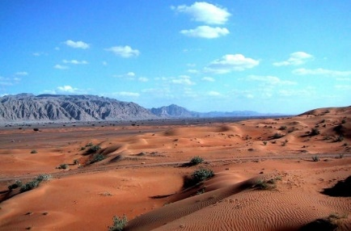
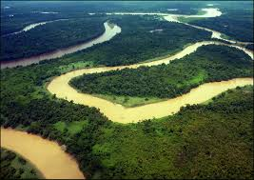
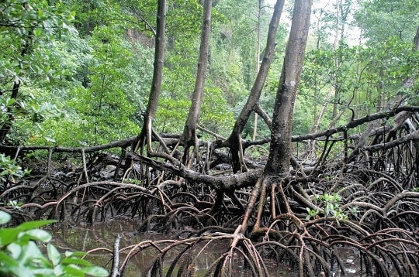
Souvenons-nous...
Lors de la première séance, nous avons trié des paysages par rapport à un critère :
le climat.

Slide 3
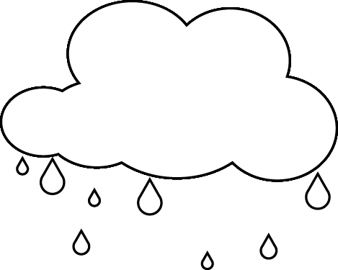
Mais qu’est-ce que le climat ?
Le climat, c’est l’ensemble des phénomènes météorologiques (
températures, humidité, ensoleillement, pression atmosphérique, vent, précipitations...).

Slide 4
En ce qui nous concerne, nous allons nous intéresser aux températures.
Nous allons comparer celles des différents lieux que nous avons vus la dernière fois.

Slide 5
Il faut bien reconnaître que sous cette forme, ce n’est pas facile de comparer tous ces lieux...

Slide 6
Nous allons donc commencer par faire une petite chose qui va nous aider à y voir plus clair...

Slide 7
Nous allons tracer des graphiques de températures !

Slide 8
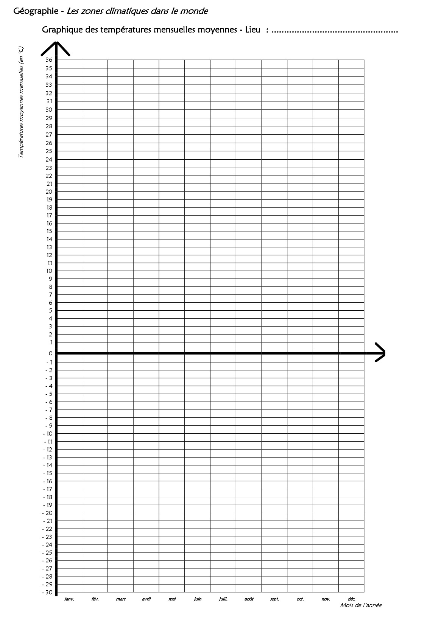
Chaque groupe se charge d’un lieu,
et il doit colorier les cases qui correspondent aux températures.
Par exemple, si la température est de 12 °C en janvier, je colorie 12 cases vers le haut en partant de 0.

Slide 9
Chaque groupe se charge d’un lieu,
et il doit colorier les cases qui correspondent aux températures.
Si la température est de - 4 °C en février, je colorie 4 cases vers le bas en partant de 0.

Slide 10
Attention : on colorie les températures positives en rouge, et les températures négatives en bleu.
Maintenant, à vous de jouer !

Slide 11
À présent, comparons les graphiques des températures des différents lieux, et essayons de retrouver les familles.

Slide 12
En conclusion, on peut dire que :
- dans les zones froides, les températures
sont très basses toute l’année.
- dans les zones tempérées, les températures
sont assez basses en hiver et assez chaudes en été.
- dans les zones chaudes, les températures
sont très élevées toute l’année.

Slide 13
La prochaine fois, nous verrons où se situent précisément les différentes zones climatiques,
puis nous complèterons un planisphère avec ces zones.

